Slide 1
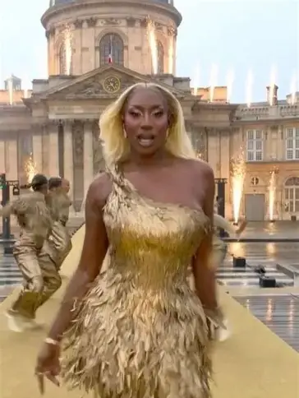
La chanteuse franco-malienne
Bonjour, ça va?
Oui ça va, et toi?
Ça va. Comment tu t’appelles?
Je m’appelle Aya Nakamura, et toi?
Je m’appelle …..

Slide 2
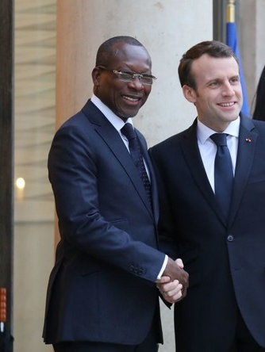
Patrice Talon, président du Bénin
Bonjour, comment vous appelez-vous?
Je m’appelle Patrice Talon!
Enchanté, je m’appelle Emmanuel Macron. Je suis president de la France.
Enchanté.

Slide 3
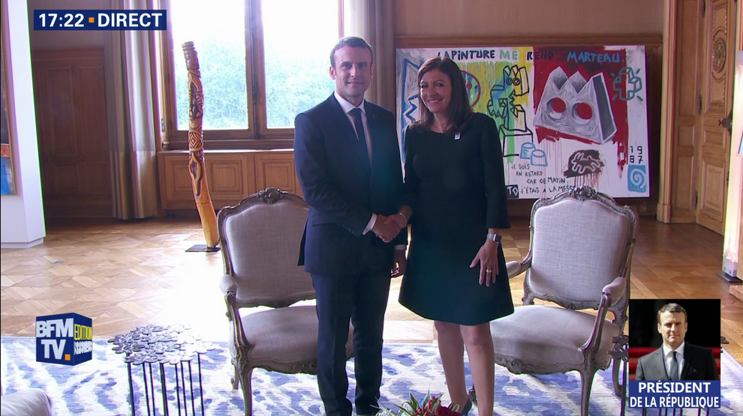
Comment se dire bonjour en France.
EM: Bonjour Madame Hidalgo, comment allez-vous?
AH: Je vais très bien M. Macron et vous?
EM: Je vais assez bien merci. La vie est difficile☹
AH: ah! Comment va Madame Macron?
EM: Elle va très bien merci.
Bonne journée et à bientôt.

Slide 4

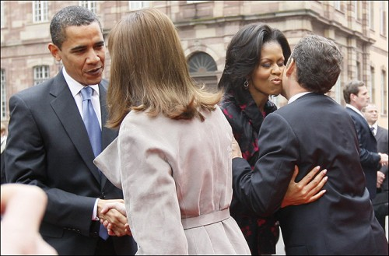
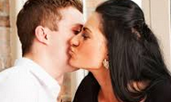
Comment se dire bonjour entre présidents et femmes de présidents
On se serre la main →
2. On s’embrasse →
3. Imaginez le dialogue →
BO et CB
MO et NS
Barack et Michelle Obama -
Nicolas Sarkozy et Carla Bruni

